Slide 1

Pre-training Graph Transformer with Multimodal Side
Information for Recommendation
MM 2021
徐勖
2022.3.16
Notes:
今天介绍一篇论文

Slide 2
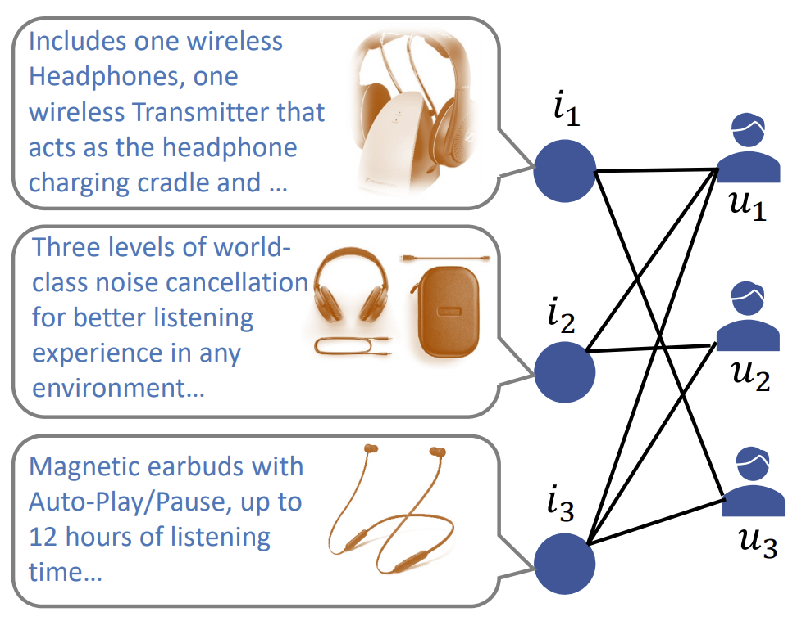
引入
传统方法：通过手动特征工程利用边信息，使用分解机/梯度提升机来预测偏好
深度学习：利用神经网络学习用户和/或项目表示
需要特定领域的知识，而且非常耗时
仅考虑特定类型的边信息，完整的多模态边信息没有被充分利用
Notes:
近年来，从经典的协同过滤技术到深度学习模型，已经提出了一系列推荐技术。除了用户和项目之间的交互，项目的多模态边信息也被利用显示出能够有效地进一步提高推荐准确性
如左图所示是商品边信息和用户购买历史的示例图
传统方法通过手动特征工程利用项目边信息，然后使用分解机或梯度提升机来预测用户对项目的偏好。这些方法通常需要特定领域的知识，而且非常耗时。
基于深度学习的方法利用神经网络强大的表征学习能力来利用项目边信息，用于学习用户和/或项目表示。然而，现有的解决方案仅考虑用于专用推荐应用程序的项目的特定类型的边信息，项目的完整多模态边信息没有被充分利用。

Slide 3
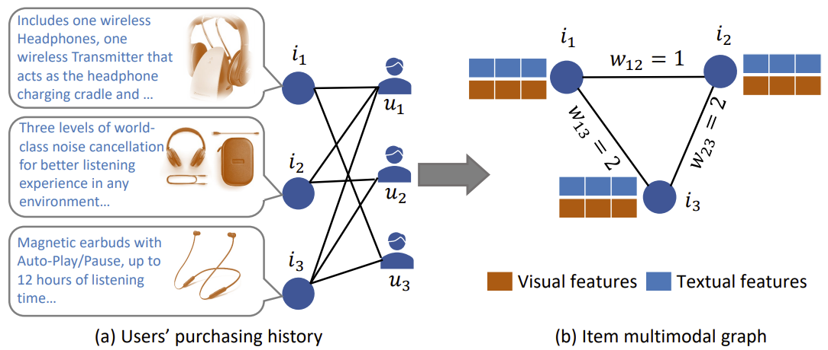
引入
Contributions
提出了一种新的预训练框架，即预训练的多模态图变换器PMGT，通过无监督学习来利用项目的多模态信息。
将PMGT的学习目标分解为两个子目标：
图结构重建
屏蔽节点特征重建
开发了一种抽样算法：小批量上下文邻域抽样MCNSampling。
Notes:
受到为自然语言处理和图形数据设计的无监督预训练策略成功的启发，作者提出了一个无监督预训练框架以充分利用多模态边信息用于项目表示学习。
如图所示，将左边用户购买历史图构建为一个项目多模态图，以提供项目的统一视图及其相关的多模态边信息。在这个多模态图中，每个节点都是一个项目，其视觉和文本特征分别从图像和文本描述中提取，边对它们的关系进行建模（例如，共同购买或者共同观看，取决于应用程序领域，例图中是以共同购买进行建模的），两个项目之间边的权重由共同购买数量来衡量。然后在此项目多模态图上预训练图神经网络GNN。以使GNN模型能够捕获项目关系及其多模态边信息。
本论文的主要贡献
作者提出了一种新的预训练框架，Pre-trained Multimodal Graph Transformer，这是第一个利用推荐系统项目的多模态边信息的深度预训练方法
空
为了处理大规模的图形数据，Mini-batch Contextual Neighbors Sampling，用于有效且可扩展的训练。
此外使用注意力机制来聚合项目的多模态信息，并使用多样性提升Transformer框架来模拟项目与其在图形中的上下文邻居之间的影响。
在不同应用的真实数据集上进行了大量实验，结果表明PMGT在充分利用物品的多模态信息方面比现有基于图形的预训练方法更有效。

Slide 4
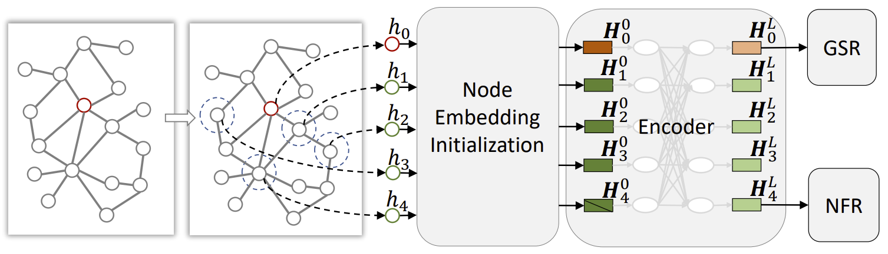

PMGT Framework
Graph Structure
Reconstruction
Transformer-based
Graph Encoder
Contextual Neighbors Sampling
masked Node
Feature
Reconstruction
$$G=\left(V,E\right)$$
Notes:
PMGT框架如图所示
PMGT包含4个组件，上下文邻域采样、节点嵌入初始化、基于转换器的图形编码器和图形重构
在这次工作中，构造的是一个同构图G，对于给定的图G和每个节点的上下文邻居的情况，PMGT的目标是获得能够捕获节点的多模态信息和图结构的节点表示，学习到的节点表示可以直接应用于项目推荐或者点击预测等下游任务，也可以进行微调。

Slide 5
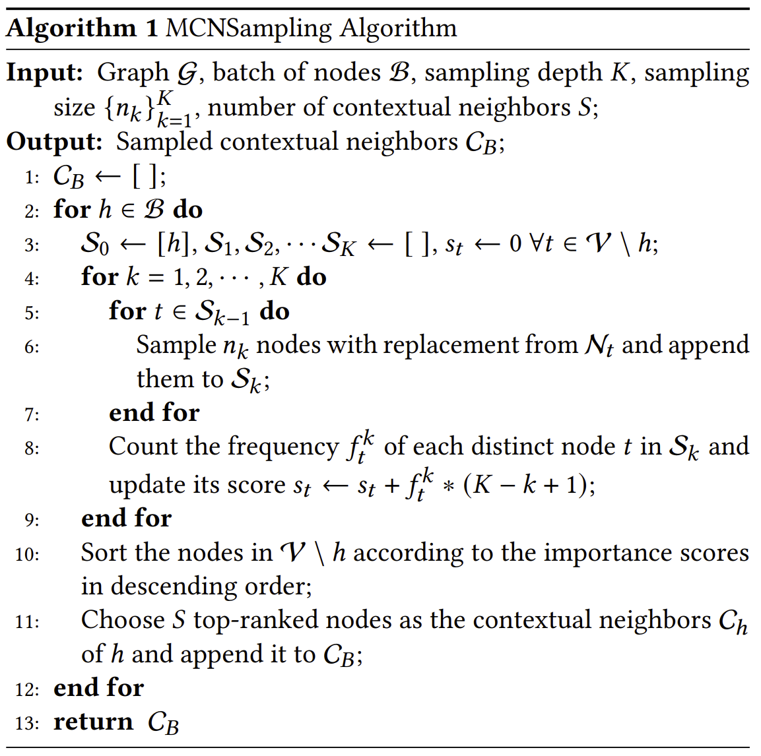

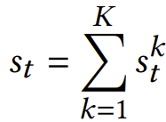





Contextual Neighbors Sampling
$$K$$
$$t∈$$
$$S_{h}^{k−1}$$
$$N_{t}$$
$$P\left(t′被抽样\right)∝w_{tt′}$$
节点的采样频率。
采样过程中目标节点h和被采样节点之间的采样步数。
Notes:
对于每个节点h，图中存在一些相关节点可能有助于丰富其表示，这些相关节点就称为h的上下文邻居。为了在PMGT训练过程中有效地为一批节点选择上下文邻居，作者提出了一种MCNSampling算法迭代地对具有预定义采样深度为K的目标节点h抽样得到一个节点列表。
Sh(k-1)表示在第(k-1)步抽样的节点包，在第k步中，对于每个在Sh(k-1)中的节点t，从t的一跳邻居Nt中随机抽样（有放回抽样）替换nk个节点，一个节点可能在Sh(k-1)中出现多次，一个t的邻居节点t’被抽样的概率与节点t和t’之间的边权值成正比。在MCNSampling算法中，将Sh(k-1)中所有节点视为“不同的节点”并执行采样过程。
采样过程会考虑以下两种因素：
1 一个节点的采样频率 2 采样过程中目标节点与被采样节点之间的采样步数
综合以上两点，对于V中除h以外的每个节点t，根据经验，在第k个采样步骤中将对其目标节点h的重要性定义为stk，ftk表示节点t在Shk中出现的次数，也就是说，如果t被更频繁地采样并且其到h的采样步骤更小，则节点t被认为与目标节点h更相关。
节点t对于h的最终重要性评分st，就是将K层重要性加和，然后根据重要性评分对V中除h的所有节点进行降序排列，选择排名在前S个节点作为h的采样上下文邻居，这些被抽样出的上下文邻居节点记为Ch
MCNSampling算法的细节总结如算法1所示

Slide 6

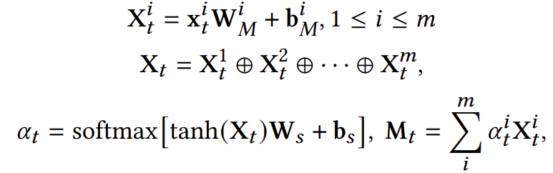



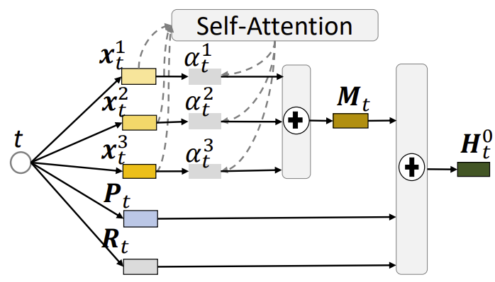










Node Embedding Initialization
$$t∈$$
$$I_{h}=\left[h,h_{1},h_{2},…,h_{S}\right]$$
$$∈ℝ^{1×d_{0}}$$
$$∈ℝ^{1×d_{0}}$$
$$∈ℝ^{1×d_{0}}$$
$$∈ℝ^{\left(S+1\right)×d_{0}}$$
Notes:
在这一组件中，会通过考虑节点的多模态特征、位置id嵌入和角色标签嵌入来初始化节点嵌入。
经过抽样后，将目标节点h和抽样出的上下文邻居节点Ch按序串联起来，记为Ih，hj为Ch中第j个节点，S为Ch节点个数
对于lh中每个节点t，使用注意力机制以得到多模态表示，Wmi bMi表示第i个模态的权重矩阵和偏置，Ws bs表示注意力机制的权重矩阵和偏置。Mt将每个项目的多模态边信息连接起来，有助于全面的表示学习αti表示αt中第i个元素。
节点在输入列表Ih中的位置反映了其对目标节点h的重要性。因此，在学习节点表示时，Ih中节点的顺序很重要，位置id嵌入用于识别输入列表的节点顺序信息
p(t)表示节点t在Ih中的位置id，将小p(t)投影为一个1*d0的向量大Pt，表示t基于位置的嵌入。
组件的主要目标是获得目标节点h的表示，直观地说，目标节点及其上下文邻居应该在预训练中扮演不同的角色。为了识别角色差异，向Ih中每个节点t添加基于角色的嵌入大Rt，小r(t)表示角色标签，在实践中将目标及诶点的角色标签设为Target，上下文邻居设为Context。大Rt表示节点t基于角色的嵌入。
综上所述，将多个方面聚合去定义Ih中节点t的初始嵌入Ht0，在本设计中，Aggregate为向量加和。Ih中所有节点的初始输入嵌入堆为一个矩阵H0（原文用的stack）H00对应于目标节点h的初始嵌入。

Slide 7
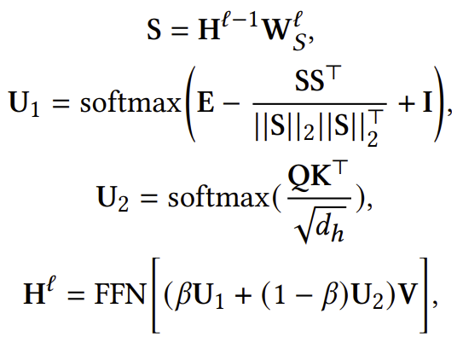
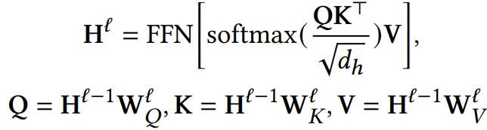

Transformer-based Graph Encoder
Notes:
使用Transformer框架来模拟节点及其上下文邻居之间的互相影响。
对于给定的第l-1层的节点表示H(l-1)，原始Transformer模型第l层的输出定义如下，WQl WKl WVl为权重矩阵。FEN()为前馈网络，dh为节点h的度数。为了方便，省略了公式中的残差网络。
对于目标节点h，Ch中可能存在一些采样节点它们的表示与h的表示相似。假设所有采样的上下文邻居都与h相关，作者希望所提出的模型能够关注与目标节点相关但不太相似的节点来捕捉采样的上下文邻居的多样性。
为了实现这个目标，作者设计了一种多样性提升注意力机制，并将其纳入Transformer的注意力网络
WSl也为一个d0*d0的权重矩阵，E为一个(S+1)*(S+1)，元素全为1的矩阵；S2为行的2范数 I为单位矩阵，H(l-1)中两个不同节点之间的向量相似性越大，U1越小；在U1中添加单位矩阵的目的是包含节点的自我信息。
在最后一层得到输出HL后，我们得到H0L作为目标节点h的表示，HL将用于后续预训练过程

Slide 8
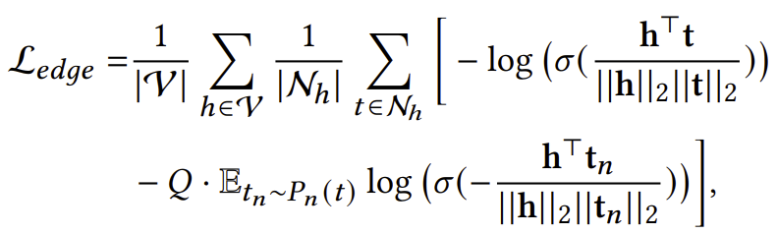
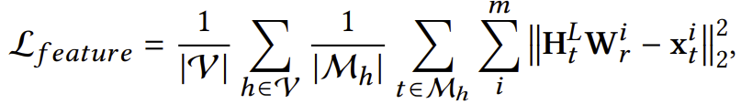

Model Optimization
Notes:
PMGT模型预训练的两个目标是 1 图结构重构 2 屏蔽节点特征重构
为了确保学习到的节点能够捕获图形结构，定义了损失函数Ledge，Pn和Q分别为负样本分布和负样本数量
节点特征重构任务的重点是在学习的节点表示中捕获多模态特征。以前的方法，例如GRAPH-BERT，在不进行屏蔽操作的情况下设计属性重建任务。因此，模型聚合不同节点特征的能力可能会受到限制。所以作者设计了一个屏蔽节点特征重建任务，它的目的是通过Ih中的其他非屏蔽节点重构屏蔽节点的特征。
由于需要目标节点h的表示来重建损失函数中的图结构，所以不对目标节点h做屏蔽操作。随机选择Ih中除h以外的20%的节点进行屏蔽。
如果选择了节点t，80%的概率屏蔽节点，10%时间替换为一个随机节点，10%时间保持原样
然后，屏蔽项列表将被输入到模型中，输出HL将被用于重建屏蔽节点的多模态特征。
将屏蔽节点的输入特征设为0，定义特征重建损失函数Lfeature
Mh表示Ih中屏蔽节点集，HtL表示在HL中节点t的表示，Wri为第i模态信息重构的权重矩阵
PMGT的模型参数可以通过最小化组合目标函数Ledge+λLfeature来学习
一端到端方式传播算法可以有效地训练整个框架。为了使模型的训练更加稳定，会在训练过程随机抽取一小批节点来更新模型。
在下游任务中应用预训练好的PMGT模型时，学习到的节点可以直接输入到新任务中，可以进行必要的调整。

Slide 9
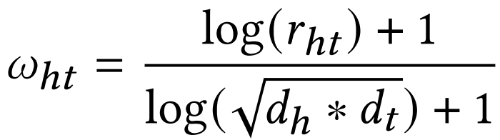
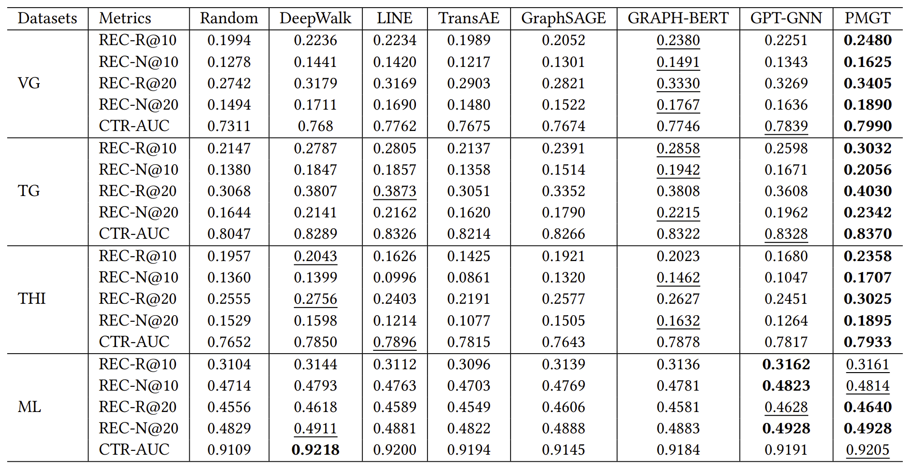
Experiment
Notes:
实验对两个大数据集亚马逊评论数据集和Movielens-20M进行处理
对于亚马逊数据集，选择VideoGames ToysandGames ToolsandHomeImprovement中5分的评论子集。产品的元数据包括其文本描述和图像的URL，分别用于提取产品的文本和视觉特征，使用2015.1.1前构造产品图，之后用于下游任务项目推荐和点击预测的研究。在这两个下游任务中，我们将所有观察到的评论评分转换为积极互动，并过滤产品图中未包含的产品。此外，还根据用户的评论行为构建了产品图。rht表示经常查看h和t两个产品的用户数量。如果rht>3，则在图中将h和t连接起来。
在图中，不可避免地存在一些大度数的流行节点。这通常会导致在上下文邻居采样过程中，具有较大度数的流行节点更有可能被采样。为了缓解这个问题，我们根据边的顶点度数定义了边权重。根据经验，定义节点h和t之间边eht的权重wht，dh和dt表示图中节点h和t的度数log()操作缓解了产品图中边权值方差大的问题。通过与节点h和t的度数成反比，减少了流行节点的权重。
对于Movielens-20M数据集，根据电影的标签构造电影图。电影的标签来自MovieLens Tag Genome/ˈdʒiːnəʊm/数据集，其中包括1100个应用于10000部电影的标签，计算出1100w个标签电影相关性分数。对于每部电影，作者只保留相关性大于0.9的标签。然后用 rht来表示两部电影h和t的公共标签的数量。如果>3，连接h和t。wht定义也如该式所示。
从youtube上收集电影预告片，并为每个电影预告片提取关键帧。关键帧用作电影图像，用于提取电影的视觉模态，电影描述来源于TMDB。
2008.1.1以来的评分数据用于评估项目推荐和点击预测任务的效果。数据集评分保持在3以上作为积极互动。
用预先训练的Inception-v4网络去提取每个图像的视觉特征。然后平均后得到每个item的视觉形态。用预先训练的BERT模型去提取每个句子的特征，平均后得到每个item的文本形态。根据经验将句子长度设为128
对于ML数据集，使用FFmpeg将音频轨迹与电影预告片分离，并采用VGISH获得电影的声学模态。视觉、文本和声学模态的维度分别为1536、768、128.
在预训练中，将90%的节点及其关系随机保留在G中，以预训练item的表示。其余10%的节点用于构造验证集，以选择不同预训练模型的超参数。对于验证集中每个节点t，我们从G中的一跳邻居中随机抽样一个节点t+，并使用该对（t, t+）作为验证集中的正例。还随机抽取了一个不与t连接的t-，使用（t, t-）作为验证集负例。根据所有验证数据计算的AUC选择模型参数。
下图为使用不同预训练方法的项目推荐REC和CTR预测的性能。最佳结果以粗体显示，次佳的下划线显示。（NCF作为REC的基础模型，Deep & Cross Network作为CTR预测的基础模型，随机抽取测试用户未交互的1000个项目来计算召回率和ndcg）使用（点鼠标）中相同的多模态表示作为所有预训练的输入（随机除外，随机就是执行下游任务时，项目嵌入被随机初始化）
对项目图进行预训练后，使用预训练的项目表示来初始化下游任务中的项目嵌入。然后训练NCF DCN模型，并根据用户-项目交互数据微调项目嵌入。
与随机初始化相比，使用预训练好的项目表示初始化基础模型通常可以获得更好的项目推荐和CTR预测性能。这表明在推荐场景中，预训练策略可以使下游任务收益。
深度预训练方法GRAPH-BERT、GPT-GNN和PMGT通常优于其他浅层预训练方法，它们使用GNN聚合邻居信息，并使用节点特征重建和图形结构重建任务预训练模型。
此外，PMGT通常在所有数据集上实现最佳的项目推荐和CTR预测性能。这证明了PMGT在利用项目图结构和项目特征方面的有效性。
PMGT在ML数据集上实现了较小的改进。一个潜在因素是ML数据集的交互数据更密集。因此，通过随机初始化，基本模型可以为下游任务学习足够好的项目表示。

Slide 10
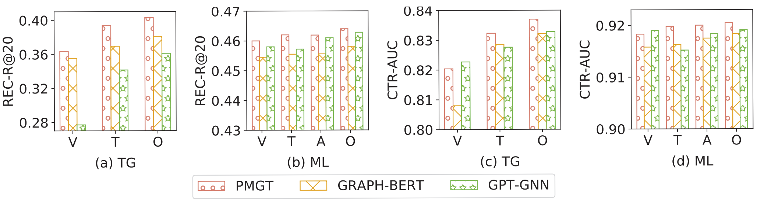
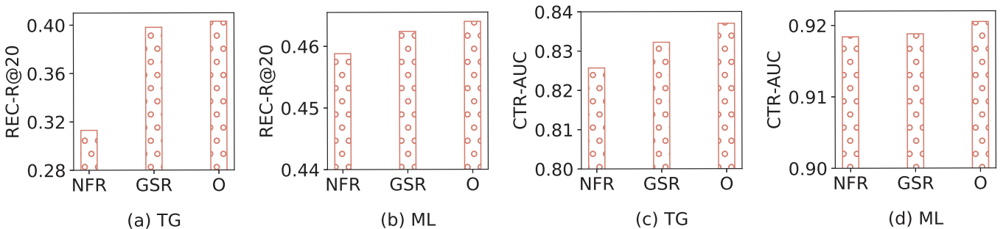
Ablation Study
Notes:
作者还研究了PMGT在利用不同模态信息方面的有效性，如上图所示，为三种预训练方法在两种数据集上利用单一模态信息变体以及完整多模态信息进行两种下游任务的表现
考虑多模态信息的原始方法通常胜过只考虑单一模态信息的变体，表明用多模态信息表示项目可以获得更好的性能。
在大多数情况下，PMGT比GRAPH-BERT和GPT-GNN跟更考虑单一模态信息。表明PMGT比baseline更有效地捕捉不同类型的模态信息。
下图为PMTG在两种数据集上不同图重建的性能，具有两个任务的原始PMGT模型始终优于使用单个任务作为预训练目标的变体。表明，图结构重建任务和屏蔽节点特征重建任务对于学习有用的节点表示以有利于下游任务非常重要。

Slide 11
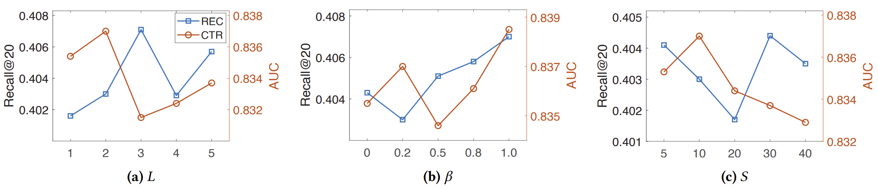
Parameter Sensitive Study
Notes:
如图为PMGT在TG数据集上关于L β S不同设置的性能趋势
对于L 通过将L分别设置为3和2，可以获得最佳的项目推荐和CTR预测性能。进一步堆叠更多层无助于改善下游任务的性能。
对于β 将β设置为0.5 0.8 和1.0时，可以通过在基于Transformer的编码器中考虑多样性增强注意来提高推荐精度。这表明在学习节点表征时考虑上下文邻居多样性是很重要的。 此外还注意到将β设为1.0，两个下游任务都可以获得最佳性能。当然这需要更多的实验来学习这是否是对不同数据集的一般观察。在当前实验中，作者保留了β以实现PMGT的灵活性
对于S 观察到PMGT通常通过将S设为较小的值（如5和10）来实现良好的性能。表明少量上下文邻居可以捕获节点的重要邻居信息 S的进一步增加往往会包含噪声信息，因此可能无助于改善模型性能

Slide 12
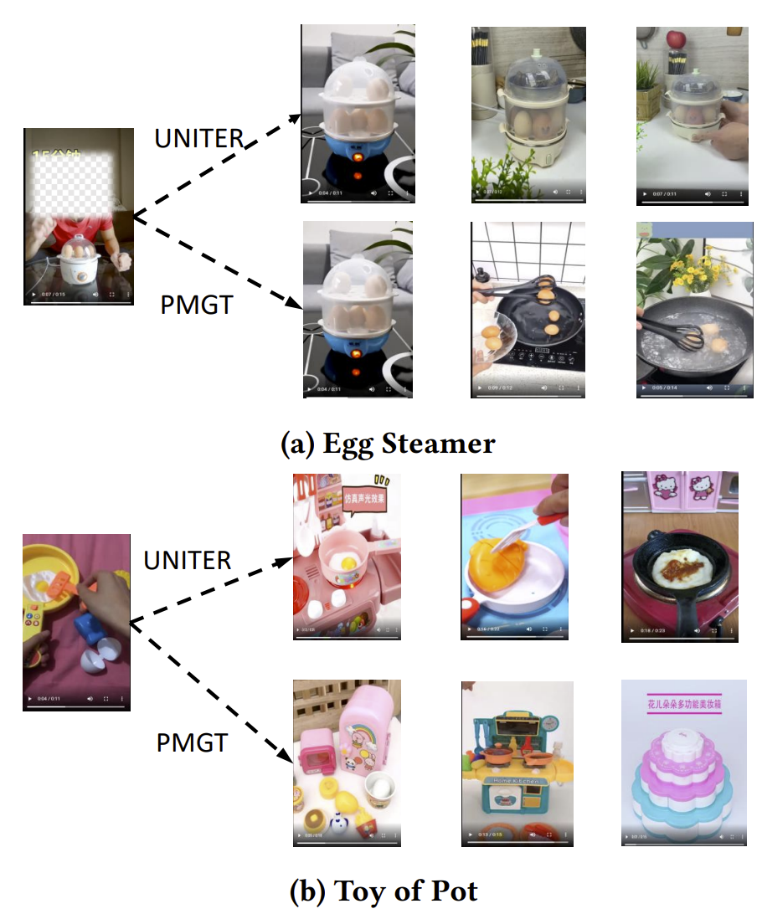
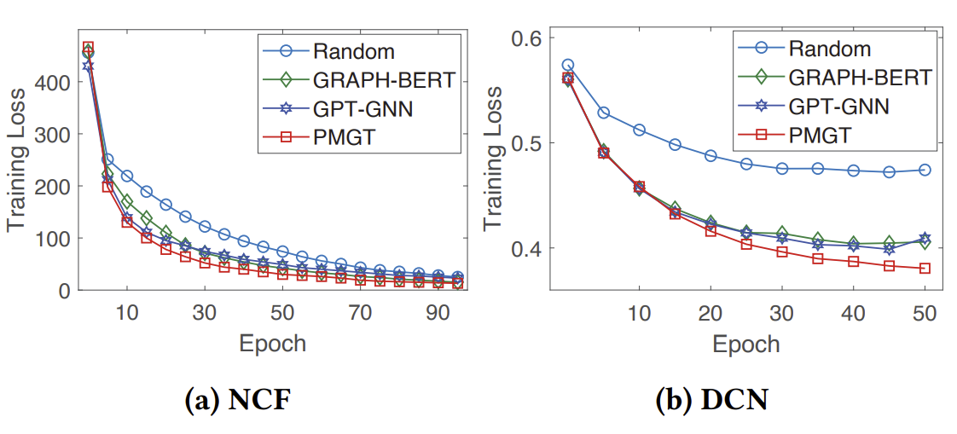
Convergence Speed Study & Case Study
Notes:
左图显示在TG数据集上NCF和DCN模型的训练损失的收敛速度。
通过以下策略初始化NCF和DCN模型中的项目嵌入：(1)随机初始化(2)使用GRAPH-BERT预训练的表示初始化(3)使用GPT-GNN(4)使用PMGT与随机初始化相比，使用预先训练好的表示初始化项目嵌入可以获得更快的收敛速度，再次证明了预训练策略的有效性
使用PMGT预训练表示的NCF和DCN模型都实现了最快的收敛速度。预训练的PMGT模型为下游模型提供了更好的初始状态，从而可以帮助下游模型更快、更早地收敛。
作者将提出的模型在全球最大的电子商务平台之一的视频推荐场景中进行应用和案例研究
视频图是根据用户的观看行为构建的。Rht表示为一小时内观看视频h和t的用户数，如果>=10，在视频图中h和t建立一条边。Eht的权重也由之前的权重算式计算。
在用于本案例研究的视频图中，大约有400万个节点和5亿条边
根据PMGT预训练的视频表示，对于用户，根据视频表征之间的余弦相似性为她观看的每个视频检索50个最相似的视频。
然后，使用ItemKNN对检索到的视频进行排序并向用户推荐。
经过三天的在线测试，对于60万用户，与使用UNITER学习的视频表示的在线baseline相比，新视频播放的数量增加了6.80%
如右图给出了两个视频检索示例。PMGT更多样。

Slide 13
谢谢大家

